Slide 1
What is Google Scholar?

Slide 2
- أداة علمية للبحث على الإنترنت لإستعراض الكتب و الرسائل والمستخلصات والتقارير الفنية على نطاق واسع. - كما أنها طريقة بسيطة يستطيع من خلالها الباحثين الوصول إلى الاستشهاد الخاص بأبحاثهم بإستخدام رسومات توضيحية ويمكن من خلاله إضافة بيانات الأبحاث والكتب والمؤلفات والرسائل الخاصه بالباحث من خلال موقع واحد على الانترنت.

Slide 3
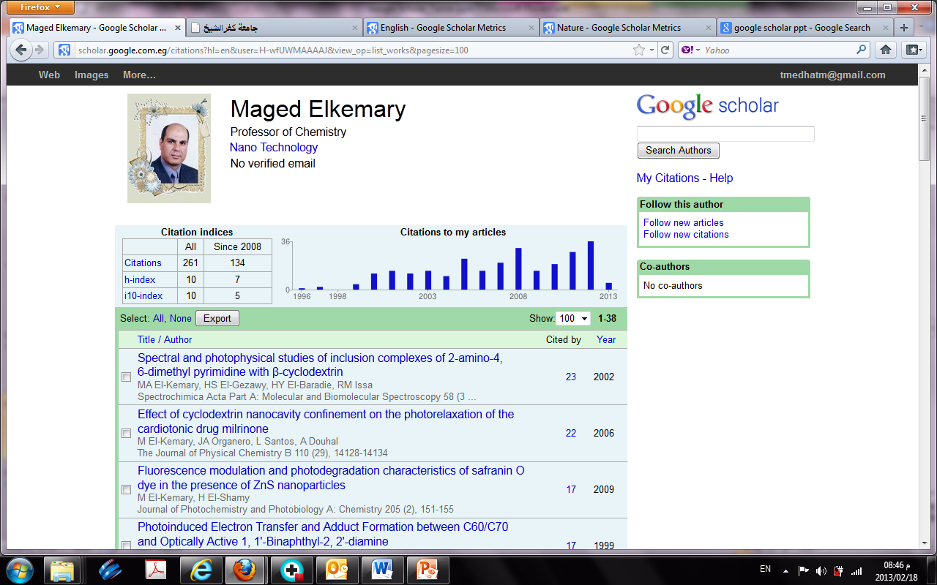

Slide 4
h-index is the largest number h such that h publications have at least h citations. The second column has the "recent" version of this metric which is the largest number h such that h publications have at least h new citations in the last 5 years
i10-index is the number of publications with at least 10 citations. The second column has the "recent" version of this metric which is the number of publications that have received at least 10 new citations in the last 5 years

Slide 5
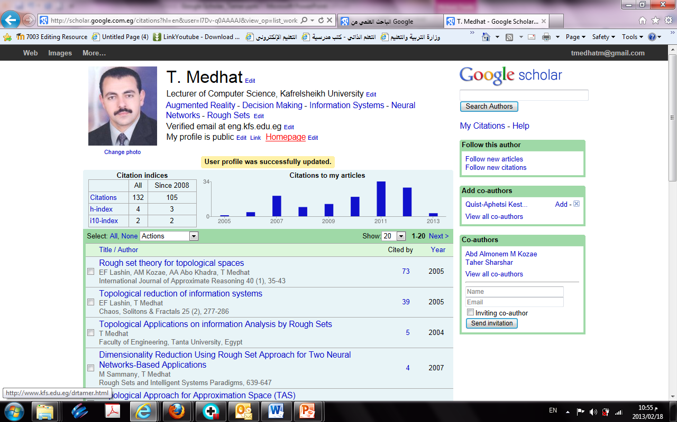

Slide 6
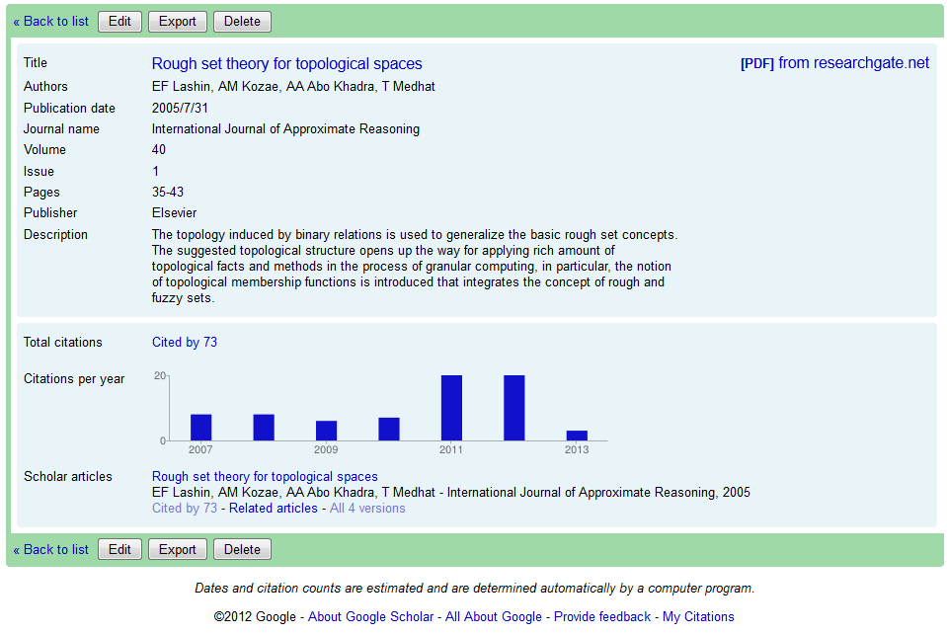

Slide 7
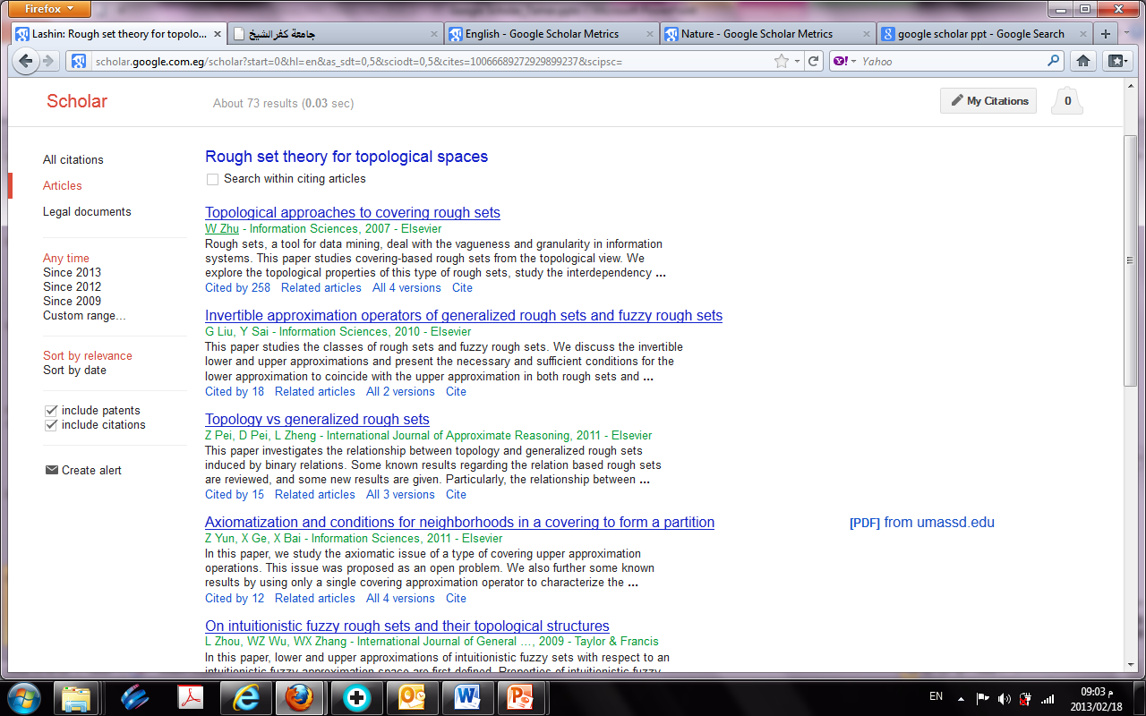

Slide 8
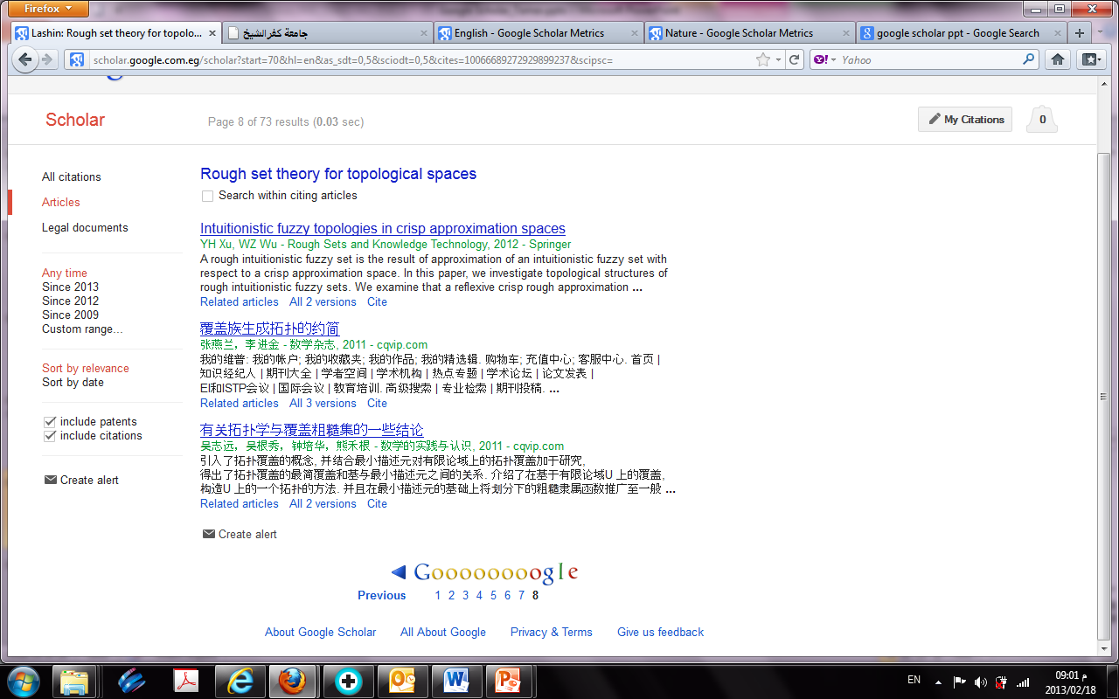

Slide 9
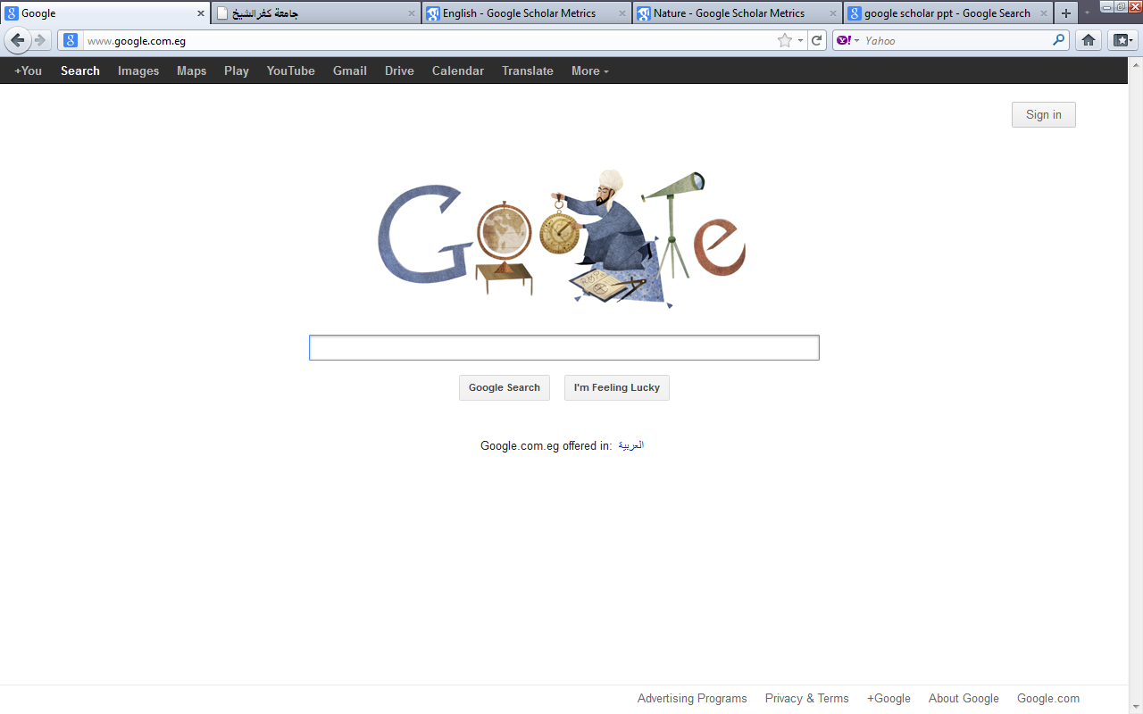
Create a new Google Account

Slide 10
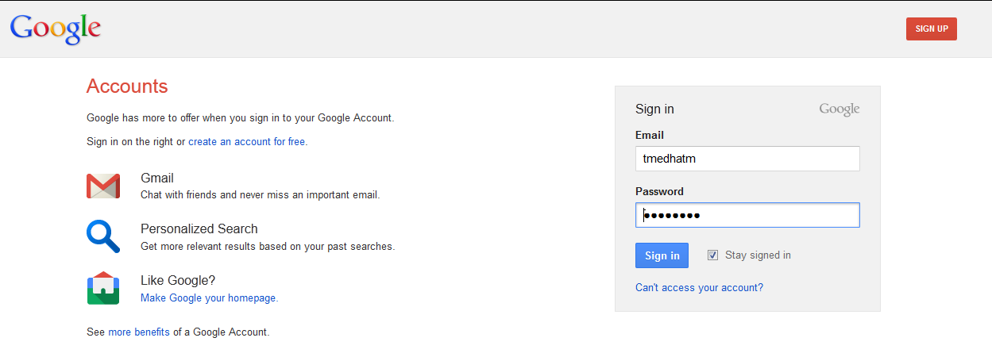

Slide 11
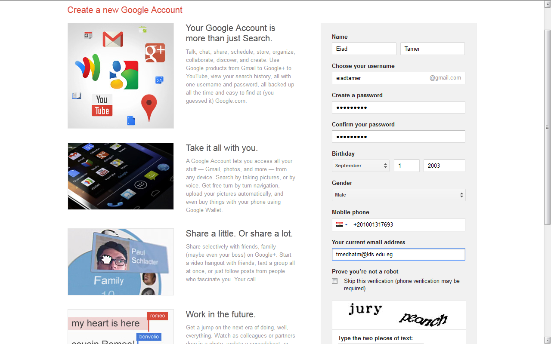

Slide 12
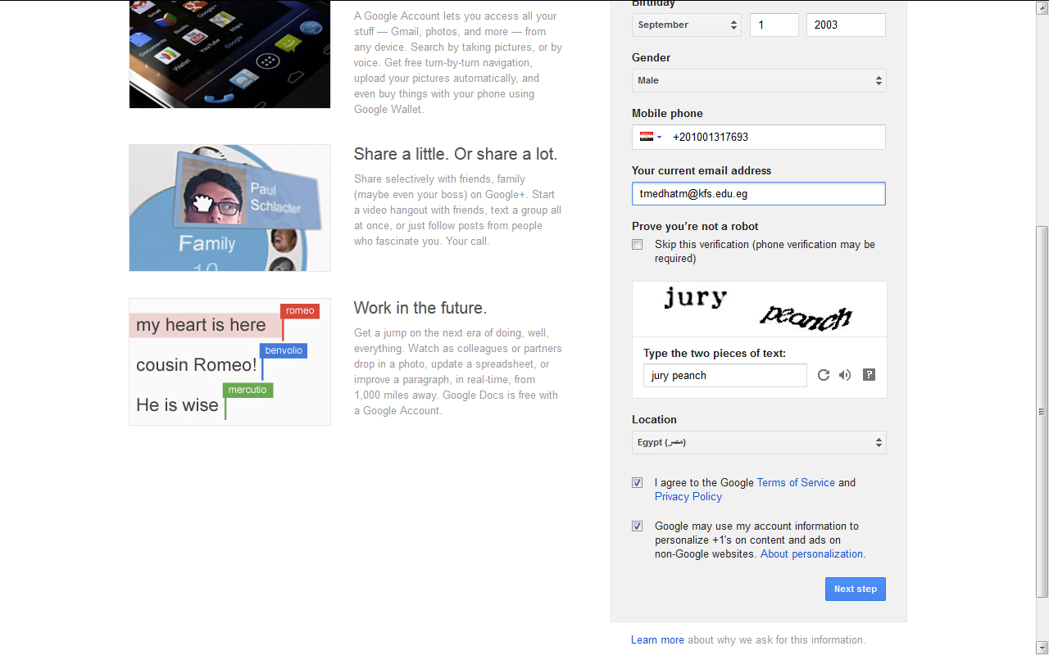

Slide 15
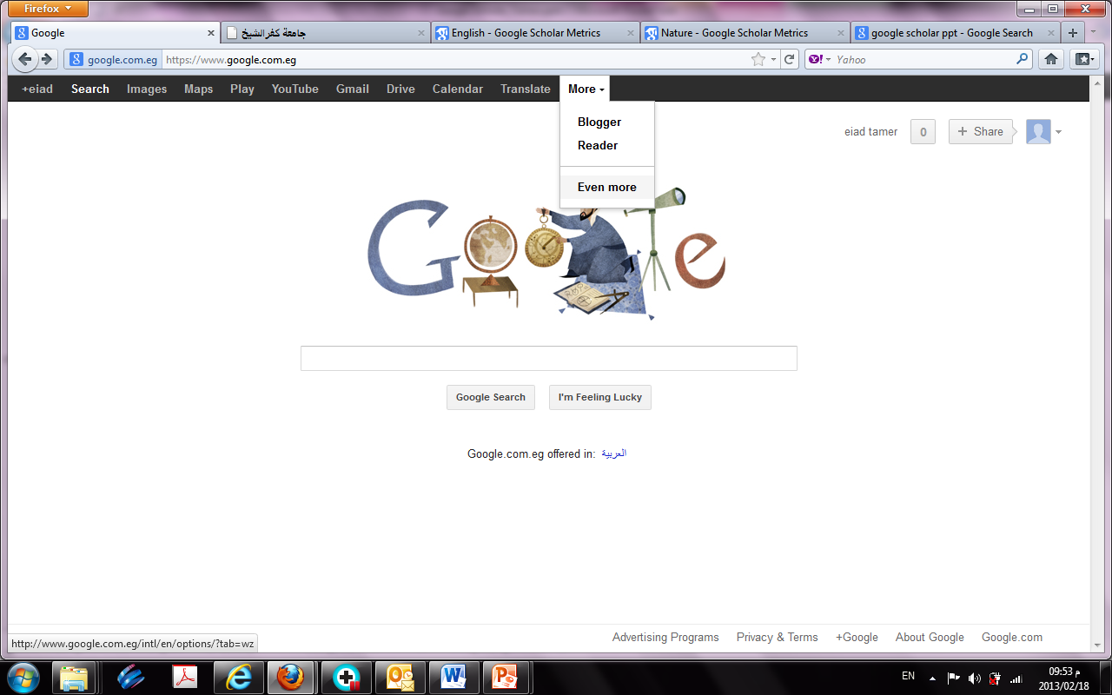

Slide 16
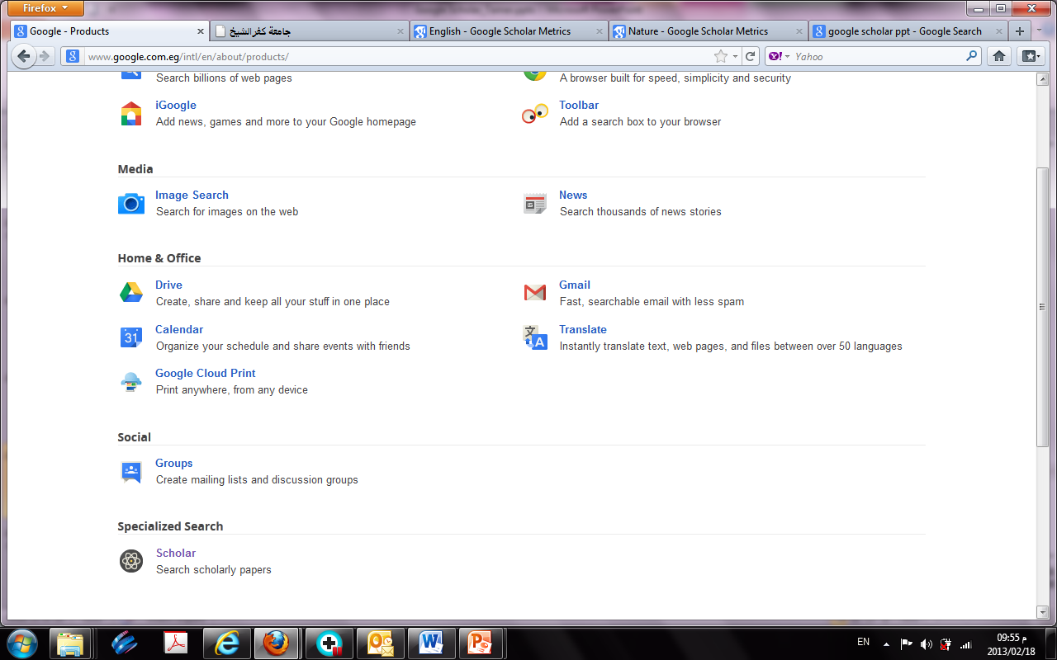

Slide 17
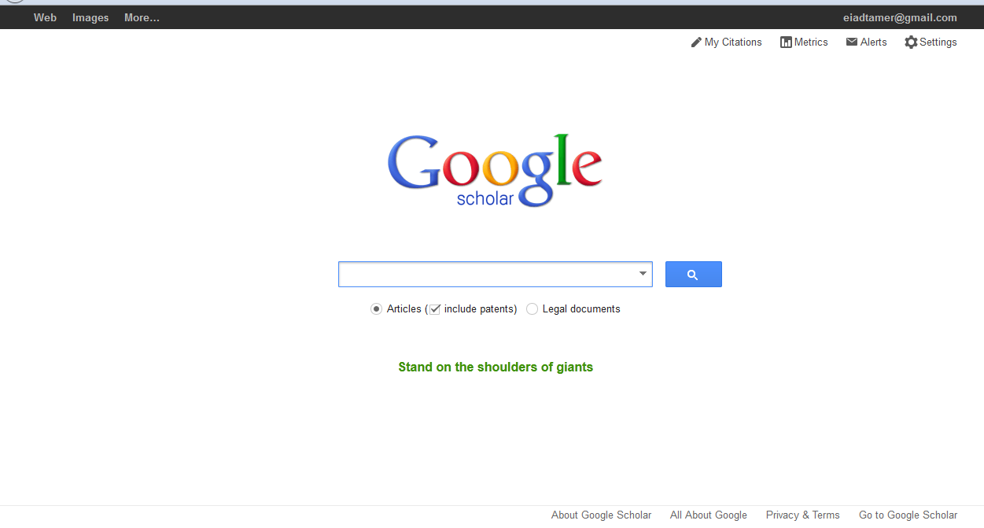

Slide 18
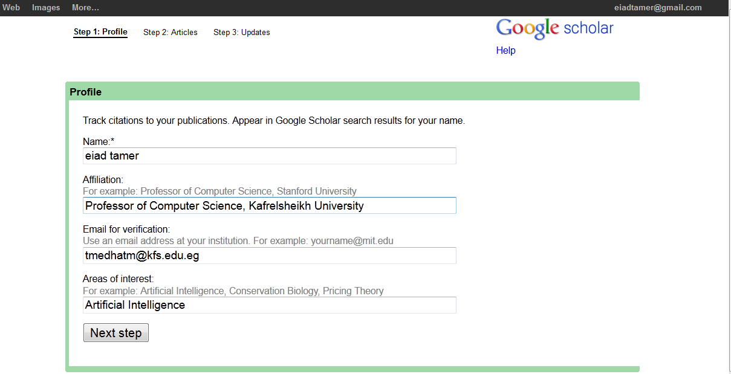

Slide 19
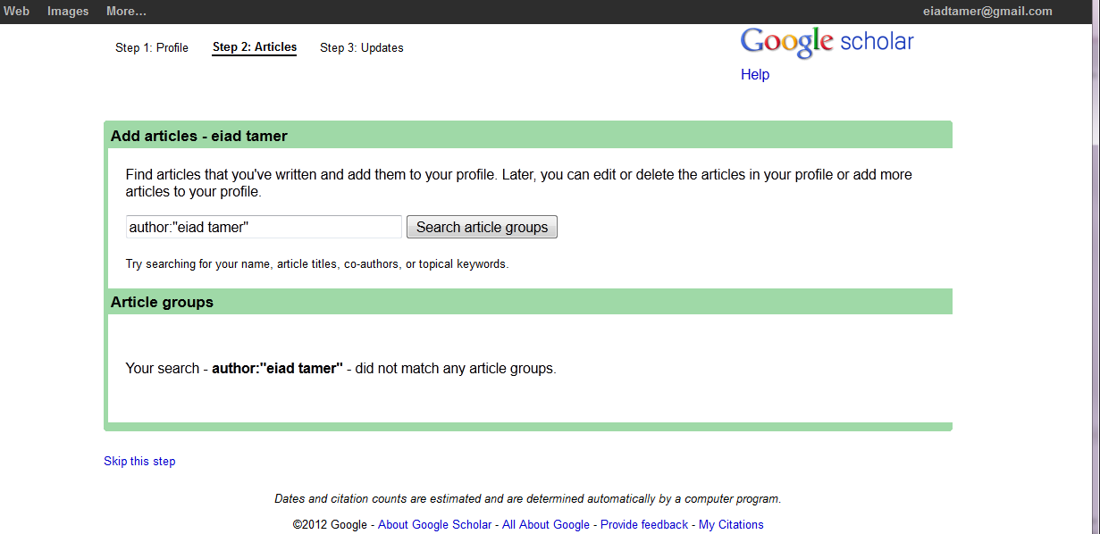

Slide 20
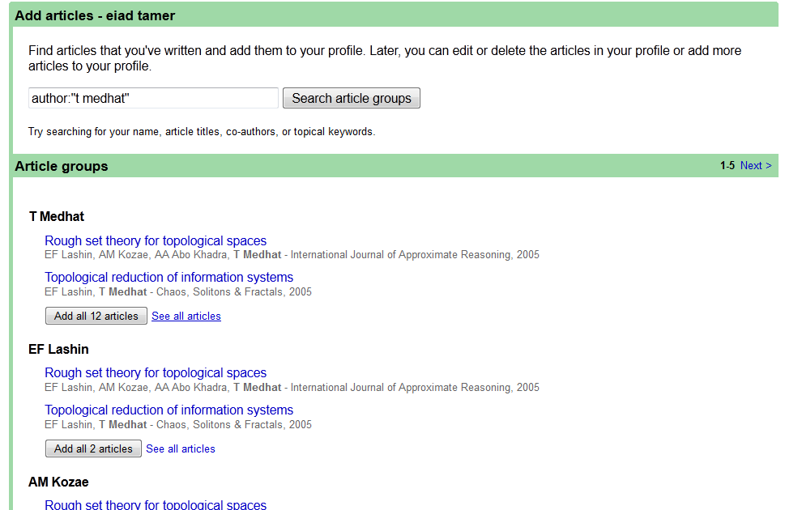

Slide 21
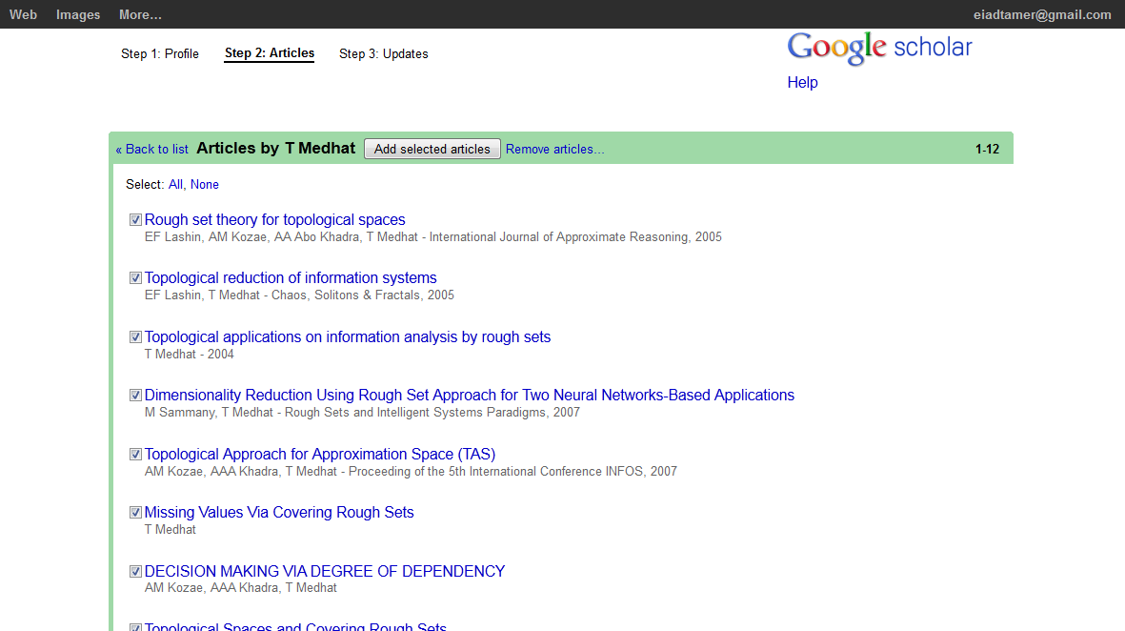

Slide 22
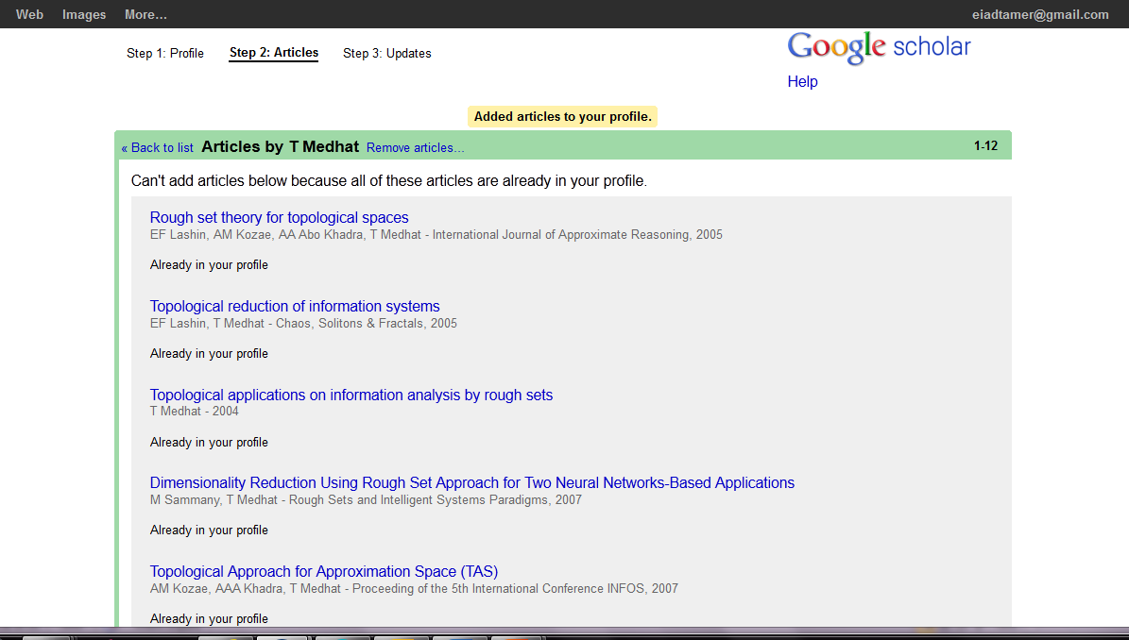

Slide 23
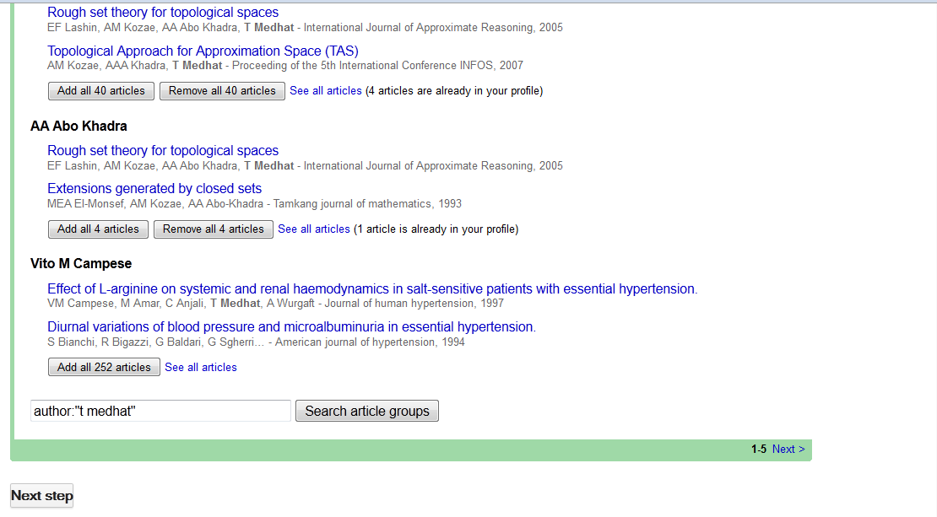

Slide 24
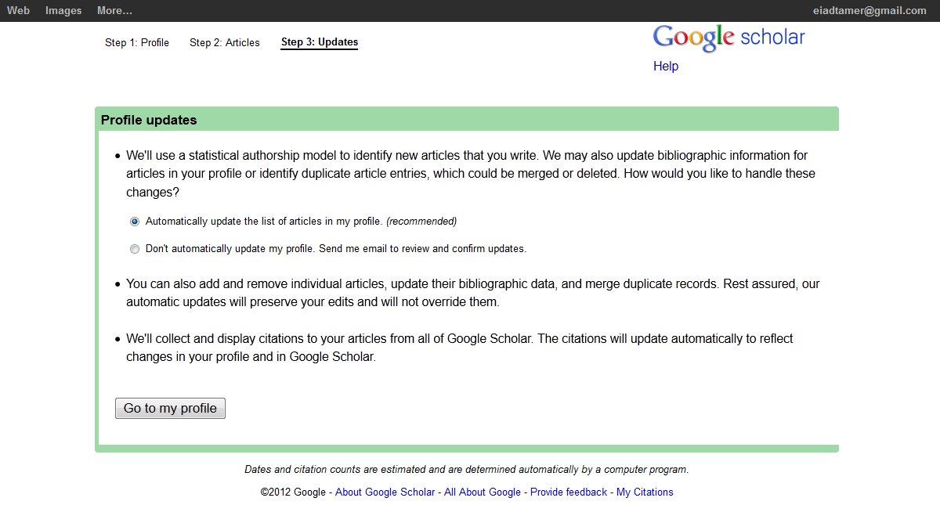

Slide 25
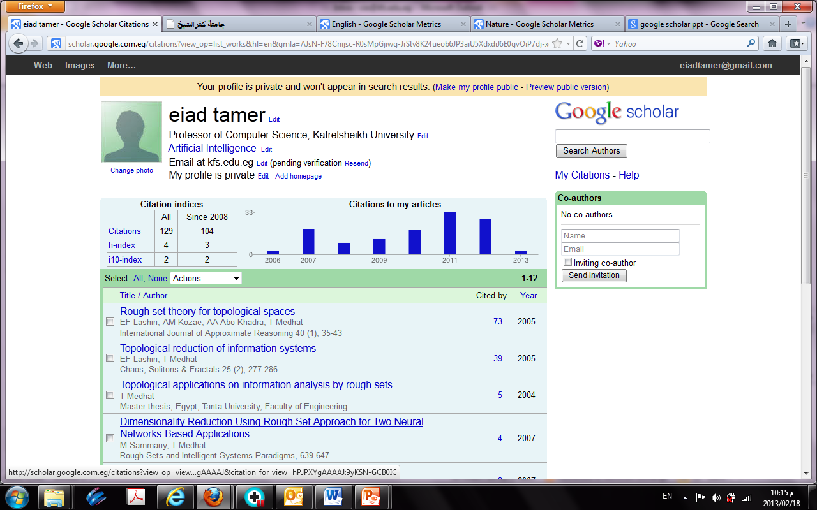

Slide 26
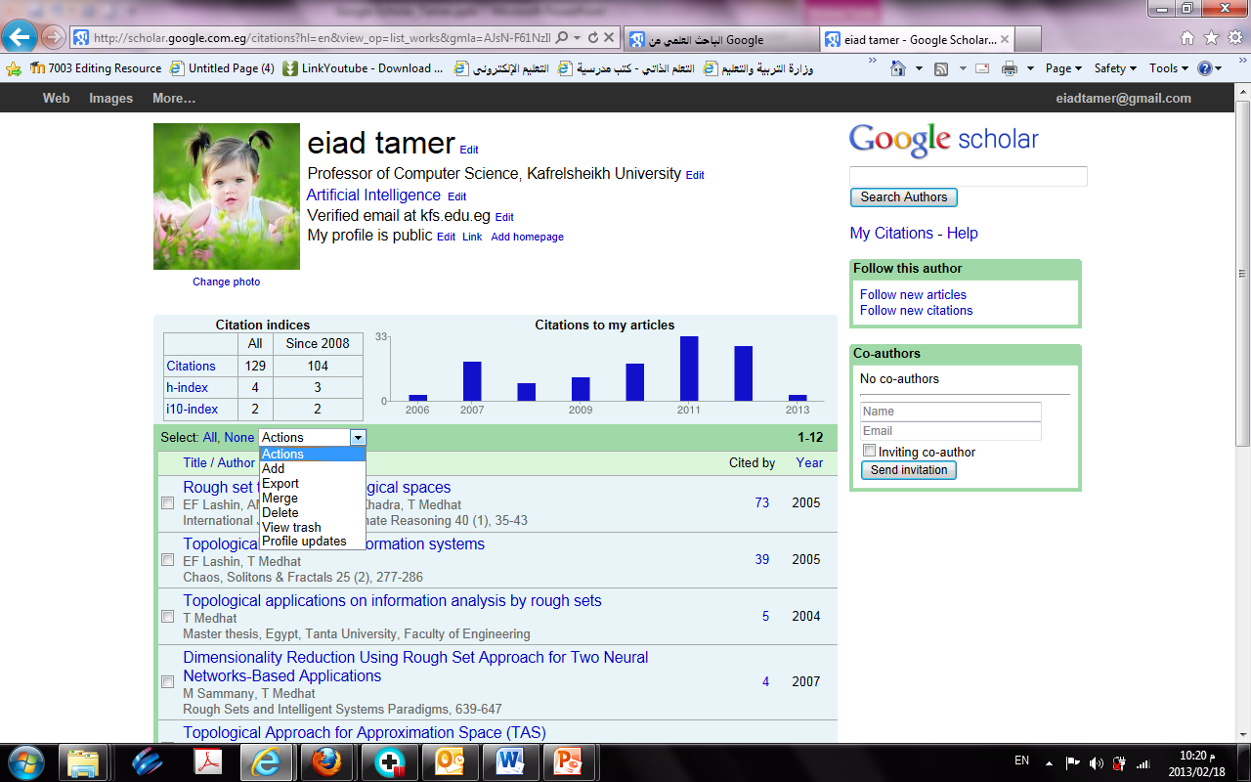

Slide 27
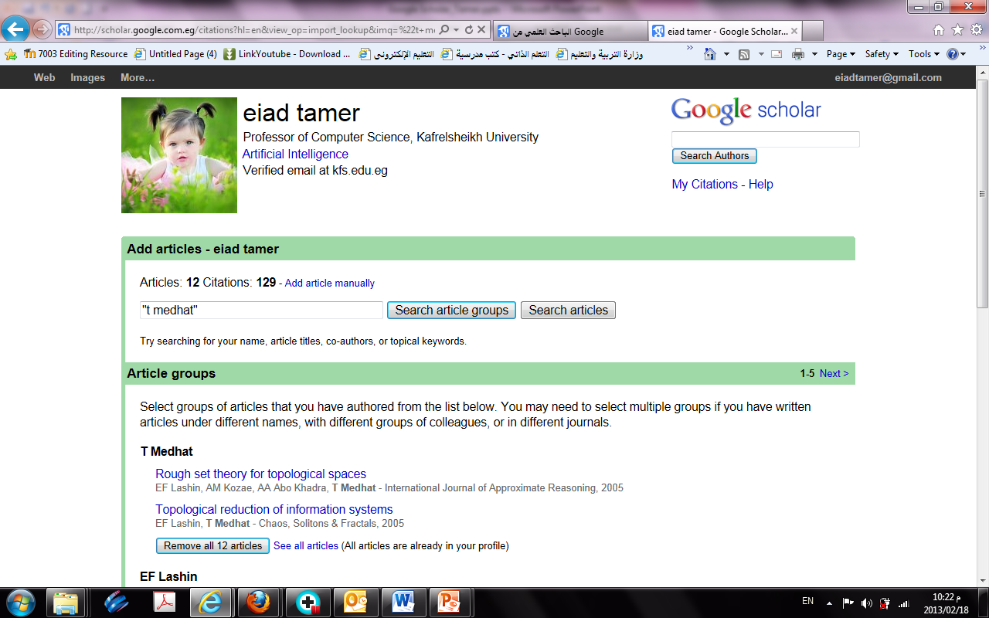

Slide 28
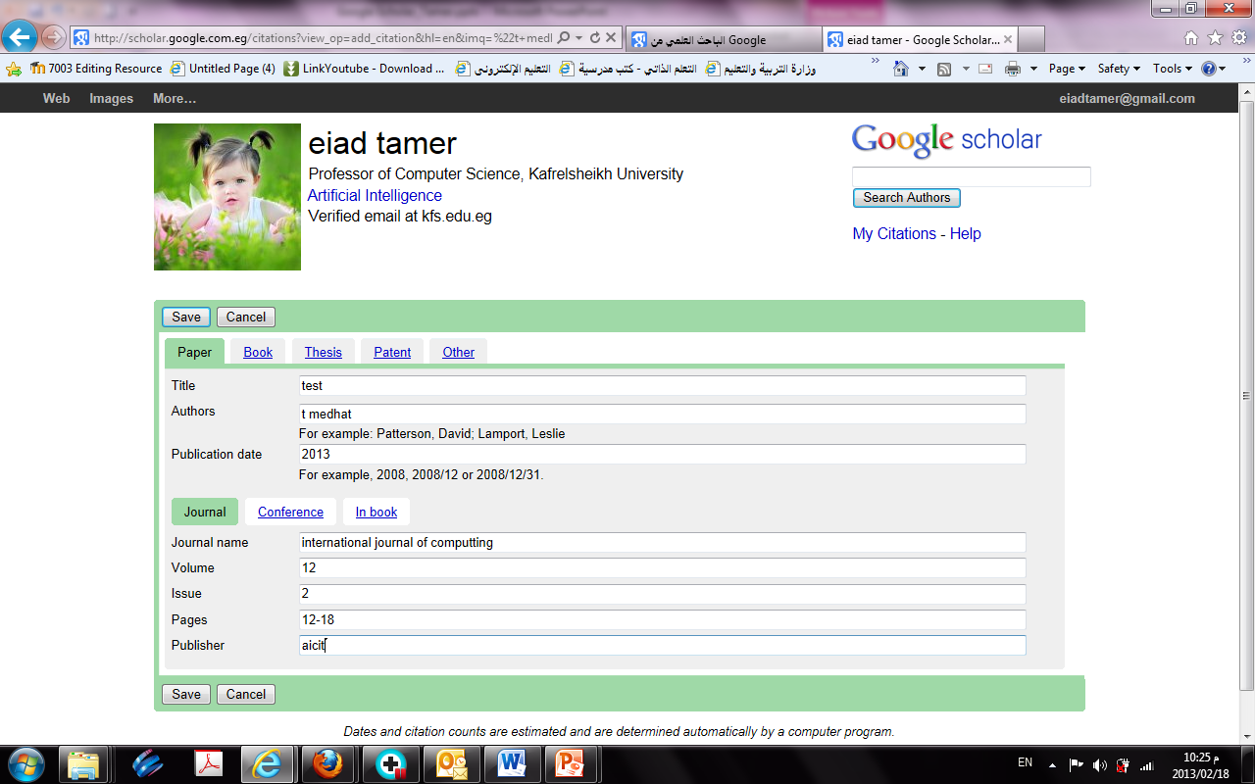

Slide 29
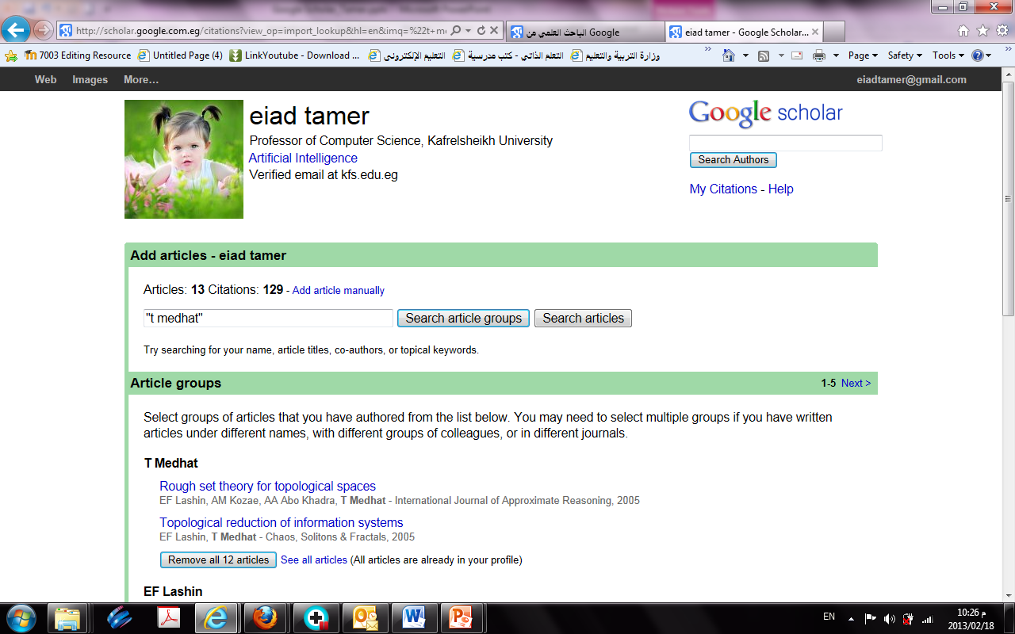

Slide 30
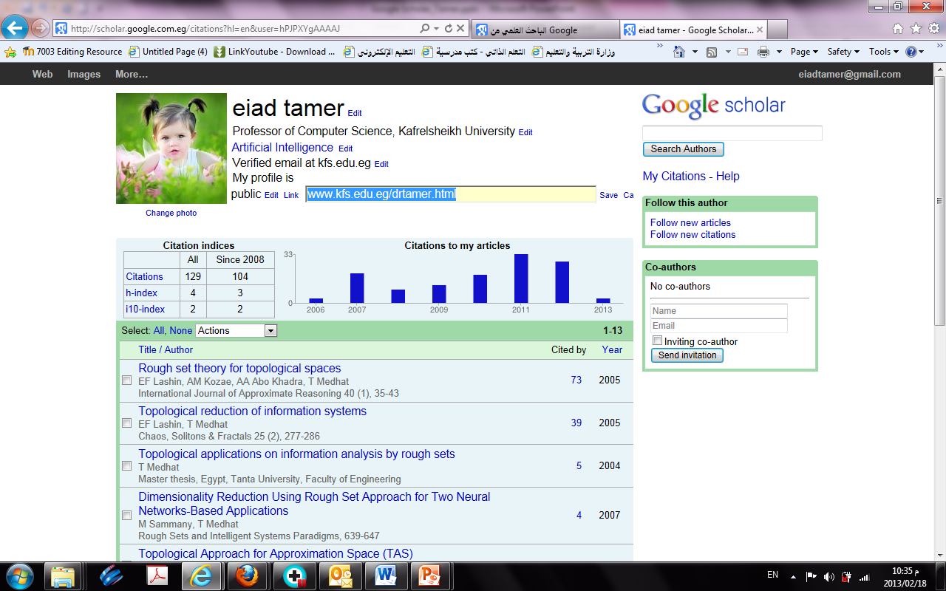

Slide 31
Thank you

